Slide 1

Разработка управленческих решений в маркетинге
продажи
Или все про регрессию
Элен Теванян
Филипп Ульянкин
Москва, 2018

Slide 2
Основные понятия машинного обучения

Slide 3
Есть данные!
Хотим извлечь знания из них
Или нет данных, но знания извлечь хотим…….

Slide 4

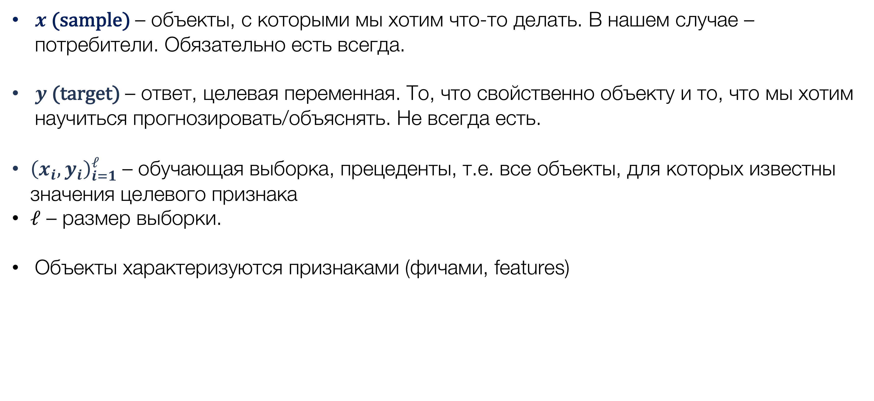
Основные понятия
$x$ (sample) – объекты, с которыми мы хотим что-то делать. В нашем случае – потребители. Обязательно есть всегда.
$y$ (target) – ответ, целевая переменная. То, что свойственно объекту и то, что мы хотим научиться прогнозировать/объяснять. Не всегда есть.
${\left(x_{i},y_{i}\right)}_{i=1}^{ℓ}$ – обучающая выборка, прецеденты, т.е. все объекты, для которых известны значения целевого признака
$ℓ$ – размер выборки.
Объекты характеризуются признаками (фичами, features)

Slide 5
Основные понятия
Т.е. Если совсем просто, то у нас есть таблица
f₁ | f₂ | f₃ | y
x₁
x₂
x₃

Slide 6
Основные понятия
Например, у нас есть три потребителя с корзинами в интернет-магазине.
Свитер | Юбка | Поясная сумка | Совершена покупка
3 | 1 | 2 | Да
1 | 1 | 1 | Нет
0 | 0 | 2 | Да
Катя
Лера
объекты
Витя
признаки
целевая переменная

Slide 8
Подходы к обучению
Обучение с учителем
Классификация
Регрессия
Ранжирование
Обучение без учителя
Кластеризация
Уменьшение размерности
Обучение с частичным привлечением учителя
Обучение с подкреплением

Slide 9
обучение с учителем
Есть вектор с целевой переменной
Свитер | Юбка | Поясная сумка | Совершена покупка
3 | 1 | 2 | Да
1 | 1 | 1 | Нет
0 | 0 | 2 | Да
Катя
Лера
объекты
Витя
признаки
целевая переменная

Slide 10
обучение без учителя
Нет вектора с целевой переменной
Свитер | Юбка | Поясная сумка
3 | 1 | 2
1 | 1 | 1
0 | 0 | 2
Катя
Лера
объекты
Витя
признаки
пусто ☹

Slide 11
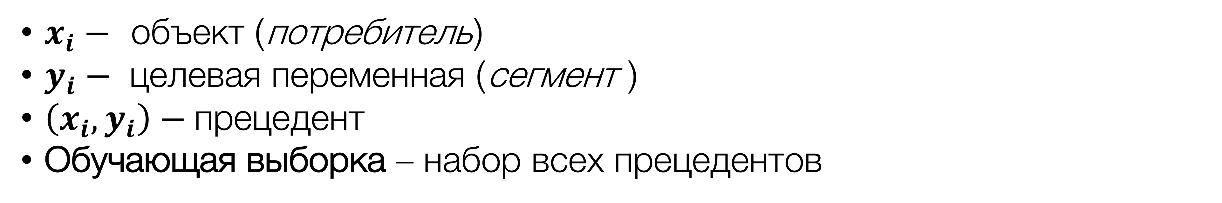
Что делаем?
$x_{i}−$ объект (потребитель)
$y_{i}−$ целевая переменная (сегмент )
$\left(x_{i},y_{i}\right)−$прецедент
Обучающая выборка – набор всех прецедентов
Как решить эту задачу?
Найти алгоритм $a\left(x\right):a(x_{i})≈$ $y_{i}$

Slide 12
Что делаем?
Алгоритм (модель) – это формула, учитывающая характеристики объекта
Формулы могут быть любыми

Slide 13

Как найти лучшее решение?
Все данные
Обучающая выборка
Тестовая выборка
Алгоритм обучается на обучающей выборке
Алгоритм тестируется на тестовой выборке (валидационной)

Slide 14
ФЛЭШБЭК
из математики

Slide 15
Производная????

Slide 16
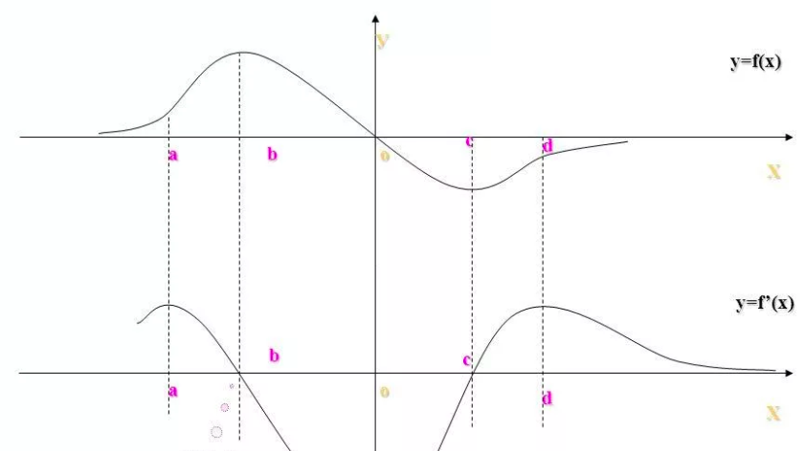

производная
Пусть дана функция $f\left(x\right)$
Производной в точке называется:
$$f′(x_{0})=\lim_{x→x_{0}}{\frac{f\left(x_{0}+∆x\right)−f\left(x_{0}\right)}{x_{0}+∆x −x_{0}}}$$

Slide 17
таблица производных

Slide 18
Функция многих переменных

Slide 19
Задача регрессии

Slide 20
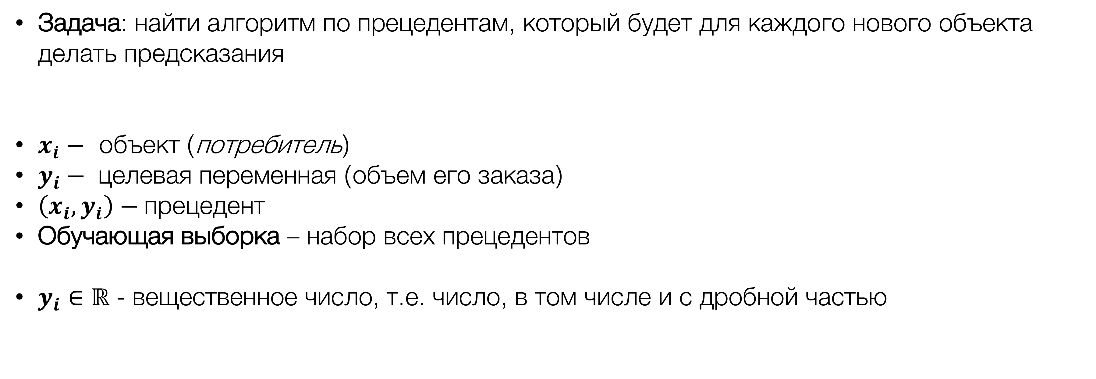
постановка задачи
Задача: найти алгоритм по прецедентам, который будет для каждого нового объекта делать предсказания
$x_{i}−$ объект (потребитель)
$y_{i}−$ целевая переменная (объем его заказа)
$\left(x_{i},y_{i}\right)−$прецедент
Обучающая выборка – набор всех прецедентов
$y_{i}∈ℝ$ - вещественное число, т.е. число, в том числе и с дробной частью

Slide 21
регрессия. Примеры
Прогнозирование цены дома
Прогнозирование заработной платы по описанию вакансии
Прогнозирование спроса на товар в ближайшую неделю
Прогнозирование уровня экспрессии гена
Прогнозирование температуры воздуха
Прогнозирование суммы компенсаций по страховке
Прогнозирование объема потребления электроэнергии

Slide 22
регрессия. Модельная задача на сегодня
Нам упала задача! Спрогнозировать продажи отдела фермерских продуктов крупной сети супермаркетов
Как поставим задачу машинного обучения?

Slide 23
регрессия. Модельная задача на сегодня
x – это один отдел одного супермаркета
y – его продажи
Есть следующая информация
Кол-во жителей в радиусе 3 км от супермаркета | Кол-вол фитнес-клубов и других спортивных комплексов в районе расположения супермаркета | Количество конкурирующих магазинов в радиусе 3 км от супермаркета | Выручка за 2017 год
100 000 | 7 | 2 | 5 000 000 рублей
570 000 | 3 | 0 | 3 000 000 рублей
400 000 | 19 | 6 | 7 000 000 рублей

Slide 24
регрессия. Модельная задача на сегодня
Как спрогнозировать?
Кол-во жителей в радиусе 3 км от супермаркета | Кол-вол фитнес-клубов и других спортивных комплексов в районе расположения супермаркета | Количество конкурирующих магазинов в радиусе 3 км от супермаркета | Выручка за 2017 год | Прогноз
100 000 | 7 | 2 | 5 000 000 рублей
570 000 | 3 | 0 | 3 000 000 рублей
400 000 | 19 | 6 | 7 000 000 рублей

Slide 25
регрессия. Модельная задача на сегодня
Как спрогнозировать?
Предположим, прогнозом для каждого отдела будет среднее за весь период
Хорошо ли или плохо?
Кол-во жителей в радиусе 3 км от супермаркета | Кол-вол фитнес-клубов и других спортивных комплексов в районе расположения супермаркета | Количество конкурирующих магазинов в радиусе 3 км от супермаркета | Выручка за 2017 год | Прогноз
100 000 | 7 | 2 | 5 000 000 рублей | 5 000 000 рублей
570 000 | 3 | 0 | 3 000 000 рублей | 5 000 000 рублей
400 000 | 19 | 6 | 7 000 000 рублей | 5 000 000 рублей

Slide 26
регрессия. Модельная задача на сегодня
Как спрогнозировать?
Предположим, прогнозом для каждого отдела будет среднее за весь период
Хорошо ли или плохо?
Кол-во жителей в радиусе 3 км от супермаркета | Кол-вол фитнес-клубов и других спортивных комплексов в районе расположения супермаркета | Количество конкурирующих магазинов в радиусе 3 км от супермаркета | Выручка за 2017 год | Прогноз | Ошибка
100 000 | 7 | 2 | 5 000 000 рублей | 5 000 000 рублей | 0 рублей
570 000 | 3 | 0 | 3 000 000 рублей | 5 000 000 рублей | - 2 000 000 рублей
400 000 | 19 | 6 | 7 000 000 рублей | 5 000 000 рублей | 2 000 000 рублей

Slide 27
регрессия. Модельная задача на сегодня
Суммарная ошибка: 0 + (- 2 000 000) + 2 000 000 = 0 руб.
ИДЕАЛЬНО! Но нет
Кол-во жителей в радиусе 3 км от супермаркета | Кол-вол фитнес-клубов и других спортивных комплексов в районе расположения супермаркета | Количество конкурирующих магазинов в радиусе 3 км от супермаркета | Выручка за 2017 год | Прогноз | Ошибка
100 000 | 7 | 2 | 5 000 000 рублей | 5 000 000 рублей | 0 рублей
570 000 | 3 | 0 | 3 000 000 рублей | 5 000 000 рублей | - 2 000 000 рублей
400 000 | 19 | 6 | 7 000 000 рублей | 5 000 000 рублей | 2 000 000 рублей

Slide 28
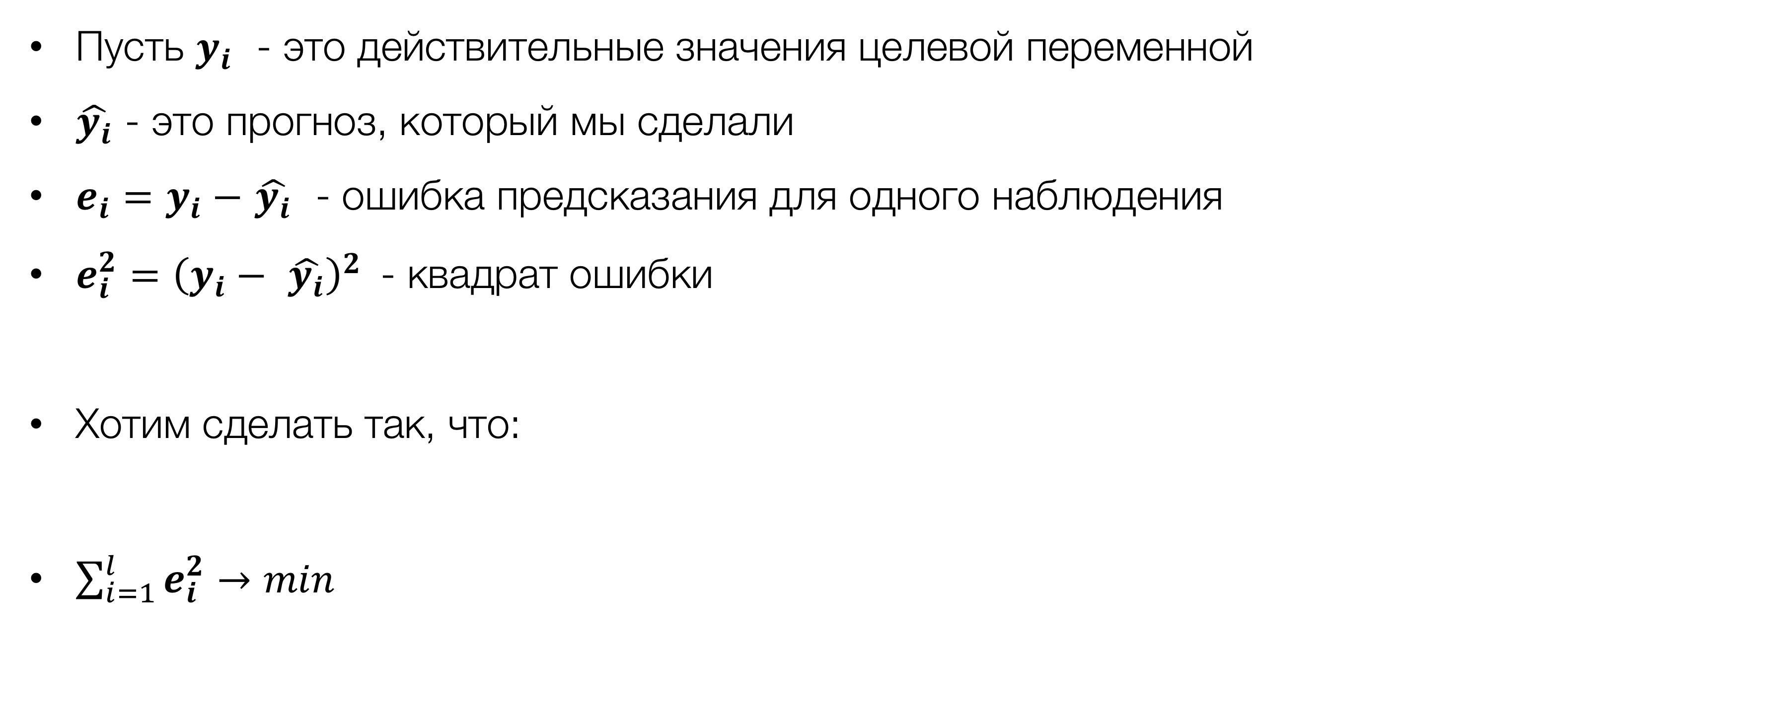
регрессия. Модельная задача на сегодня
Пусть $y_{i}$ - это действительные значения целевой переменной
$\hat{y_{i}}$ - это прогноз, который мы сделали
$e_{i}=y_{i}−$ $\hat{y_{i}}$ - ошибка предсказания для одного наблюдения
$e_{i}^{2}={\left(y_{i}− \hat{y_{i}}\right)}^{2}$- квадрат ошибки
Хотим сделать так, что:
$\sum_{i=1}^{l}{e_{i}^{2}}→min$

Slide 29
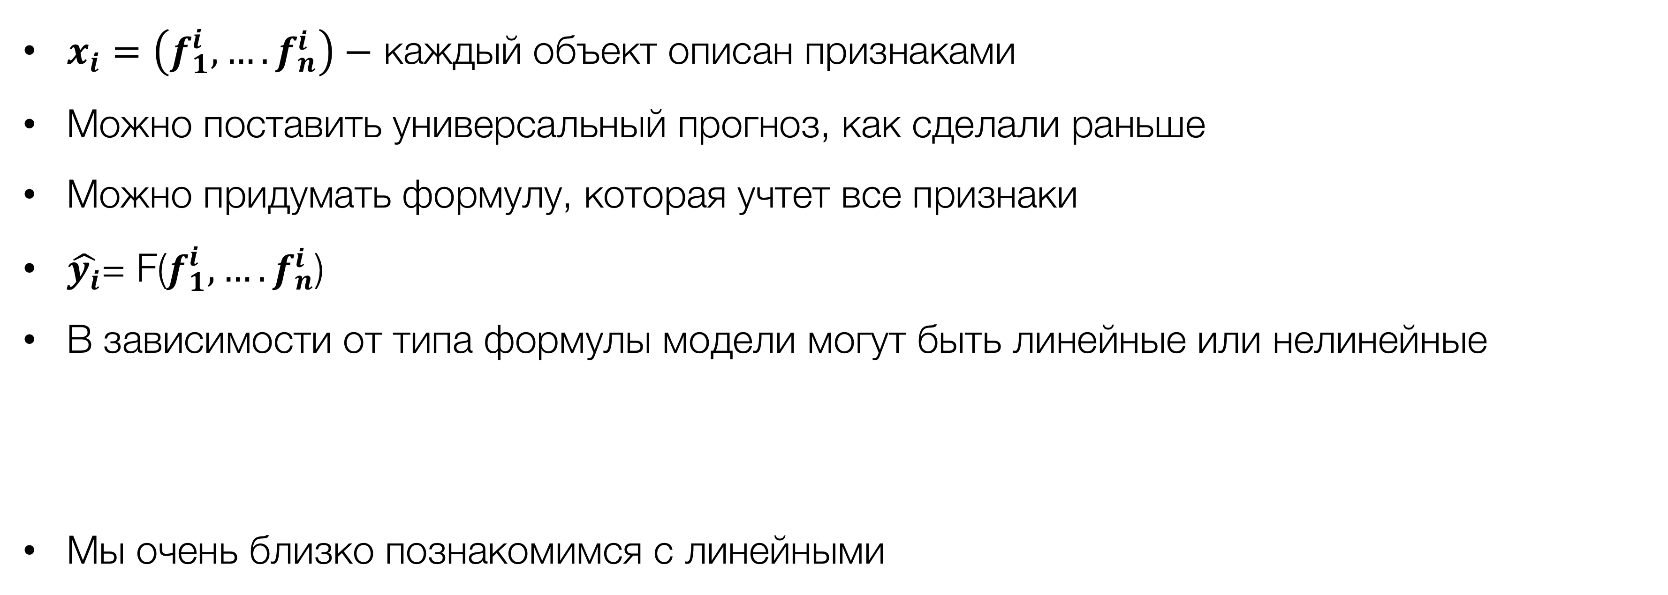
Как строить прогноз?
$x_{i}=\left(f_{1}^{i},….f_{n}^{i}\right)−$ каждый объект описан признаками
Можно поставить универсальный прогноз, как сделали раньше
Можно придумать формулу, которая учтет все признаки
$\hat{y_{i}}$= F($f_{1}^{i},….f_{n}^{i}$)
В зависимости от типа формулы модели могут быть линейные или нелинейные
Мы очень близко познакомимся с линейными

Slide 30
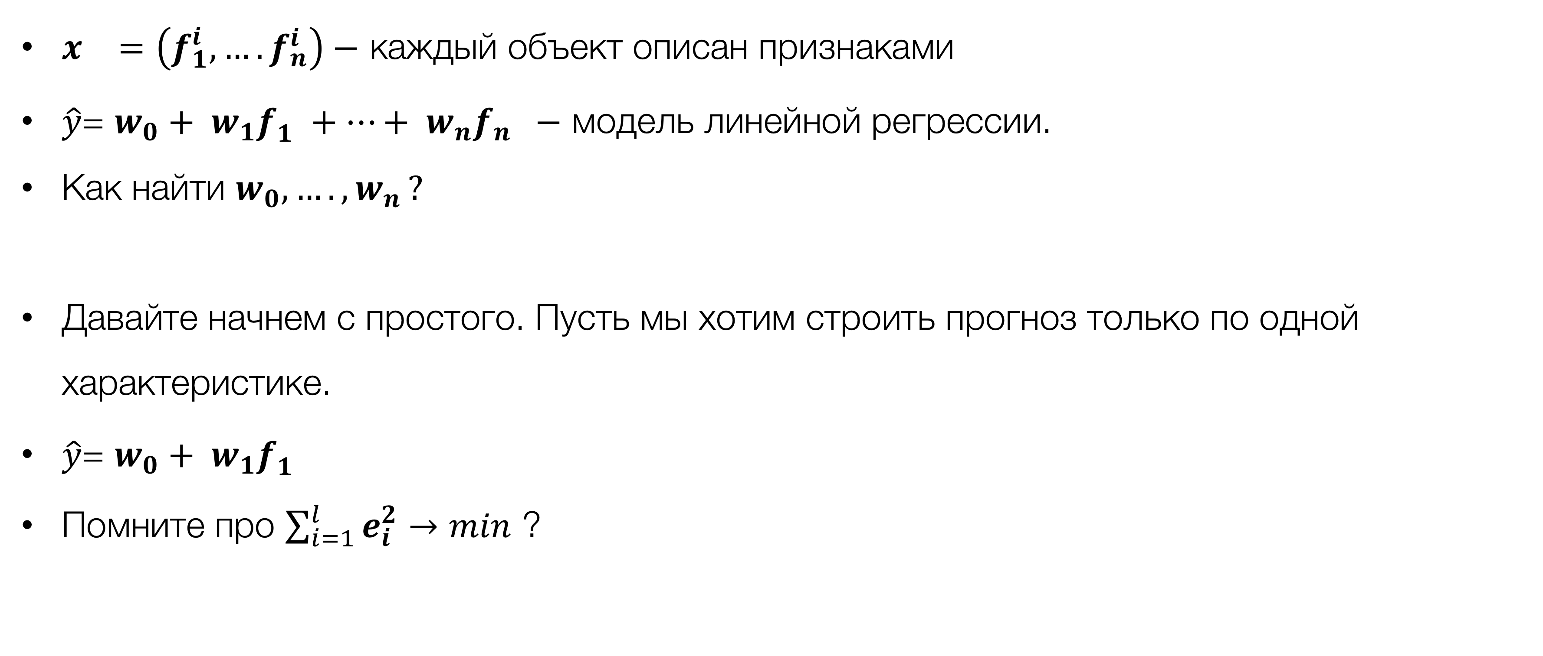
Модель линейной регрессвии
$x_{}=\left(f_{1}^{i},….f_{n}^{i}\right)−$ каждый объект описан признаками
$\hat{y}$= $w_{0}+ {w_{1}f}_{1}^{}+…+ {w_{n}f}_{n}^{} −$ модель линейной регрессии.
Как найти $w_{0},{….,w}_{n}?$
Давайте начнем с простого. Пусть мы хотим строить прогноз только по одной характеристике.
$\hat{y}$= $w_{0}+ {w_{1}f}_{1}^{}$
Помните про $\sum_{i=1}^{l}{e_{i}^{2}}→min$ ?

Slide 31
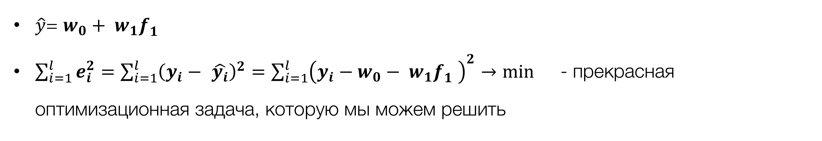
Модель линейной регрессии
$\hat{y}$= $w_{0}+ {w_{1}f}_{1}^{}$
$\sum_{i=1}^{l}{e_{i}^{2}}=\sum_{i=1}^{l}{{\left(y_{i}− \hat{y_{i}}\right)}^{2}}=\sum_{i=1}^{l}{{\left(y_{i}−w_{0}− {w_{1}f}_{1}^{}\right)}^{2}}→\min{}$ - прекрасная оптимизационная задача, которую мы можем решить

